Slide 1

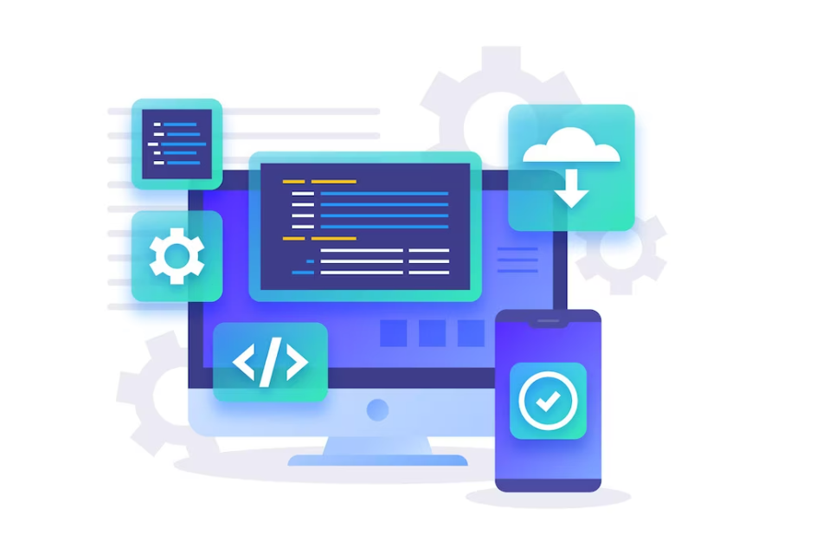
INVENTARIOS BEJI
Análisis y Desarrollo de Software

Slide 2

Integrantes
Edgar Felipe Mosquera Rozo
Juan Esteban Martínez Portela
Iván Mateo García Giraldo
Breiner Gustavo Rojas Sarabia

Slide 3

Formulación del Proyecto
BEJI
Plataforma Tecnológica para la administración y control de inventarios.

Slide 4

Objetivo General
Implementar el sistema de información BEJI que permita gestionar de manera sencilla, correcta y organizada el funcionamiento interno de un inventario evitando la pérdida de información facilitando los procesos y errores que se cometen durante el proceso de la verificación del stock y su reabastecimiento, también facilita la generación de informes de acuerdo a la información obtenida durante la entrada y salida de productos del almacén en cualquier momento de ser requerido.

Slide 5

Objetivo Específicos
Permitir el registro de los productos que harán parte del inventario del almacén.
Facilitar las consultas de los productos que están disponibles.
Facilitar el registro de nuevas ventas
Generar un informe de ventas mostrando las ganancias obtenidas.
Generar un informe de ventas de forma automática con los periodos que el cliente asigne.
Permitir la modificación de la información a los usuarios con el permiso
Permitir al usuario realizar el registro de ventas de los productos.
Realizar un registro de las ventas que realizó cada empleado.
Notificar a los usuarios los productos que se encuentran agotados.
Desarrollar un software que permita el registro de nuevos productos que harán parte del inventario del almacén y que permita facilitar las consultas y registro de ventas en base a la información de este para poder generar informes de ganancias y de stock de manera automática

Slide 6

Planteamiento del Problema
En la actualidad, la gestión de inventarios y transacciones financieras es esencial para el buen funcionamiento de los almacenes y negocios. Algunos almacenes no cuenta con un sistema de inventarios digitalizado, esto impide que haya un control sobre la información de los productos de los almacenes y pueden haber problemas como pérdidas de productos, productos no registrados y tal vez hurtados por los empleados; pérdida de tiempo en el momento de generar un informe, pérdida de información sobre ventas impidiendo generar un informe de ganancias acertado. Otro problema es que no hay una notificación de productos agotados evitando el reabastecimiento a tiempo generando una posible pérdida de ventas.
A pesar de la disponibilidad de varios sistemas que ofrecen soluciones, muchos de ellos tienden a ser poco claros y con muchas funciones que no son necesarias esto aumentaría el costo de software , además puede resultar molesto para los usuarios y en vez de agilizar los procesos terminaría generando un problema más.
En este contexto, surge la oportunidad de desarrollar un software de gestión de inventarios que aborde estas necesidades específicas del mercado, proporcionando a las empresas una herramienta efectiva y fácil de usar para optimizar sus tareas y mejorar la satisfacción del cliente.

Slide 7

Pregunta Problema
¿Cómo mejorar y optimizar la gestión de inventario?

Slide 8

Alcance
El alcance de este software de gestión de inventarios se centra en la creación de un sistema que permita registrar productos, modificar su información de forma sencilla y generar informes detallados de ganancias y ventas. Este sistema incluirá funcionalidades para el registro detallado de productos, facilitando la carga de datos y la modificación ágil de la información relevante. Además, se implementarán herramientas para calcular y visualizar las ganancias generadas por las ventas, así como informes específicos que muestren las ventas realizadas por cada empleado, proporcionando así a las empresas una visión completa y detallada de su desempeño comercial

Slide 9
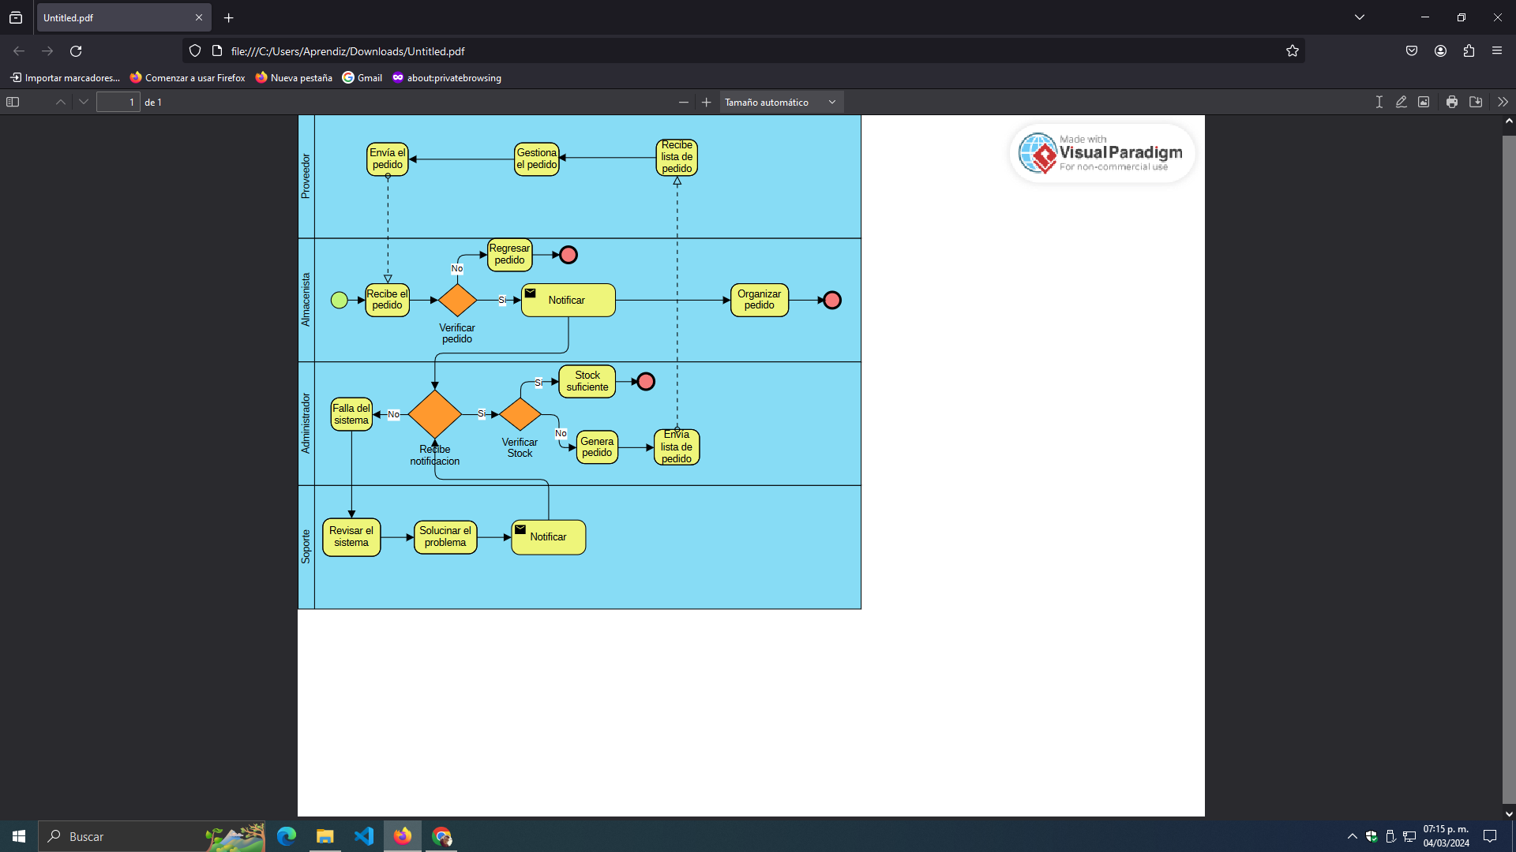
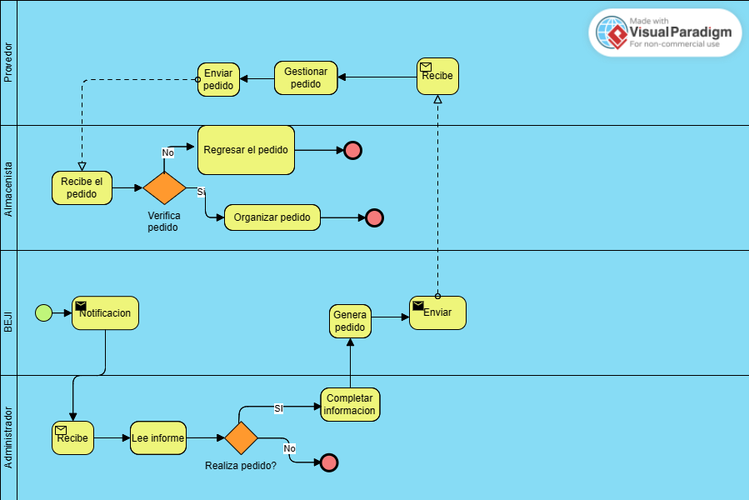
Mapas de Procesos
https://drive.google.com/file/d/1C2KXvqSH6keWmoyv13LO7O3n0x9f56oX/view?usp=sharing
https://drive.google.com/file/d/1zOXikSjyt7TmsKtdzm-O83fBsmyBhtiM/view?usp=drive_link

Slide 10
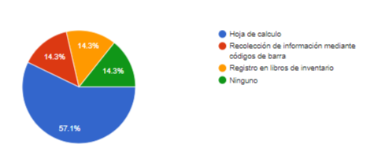
Técnica de Recolección de Datos
La técnica de recolección de datos utilizada en este proceso de investigación es la encuesta en la cual formulamos un numero de preguntas que fueron respondidas por personal de administración de tiendas dedicadas a la venta de calzado.
Encuesta: https://docs.google.com/document/d/12lZ2Sy5vdxJTAc5S29JeMqwvksMXY5-A/edit

Slide 11
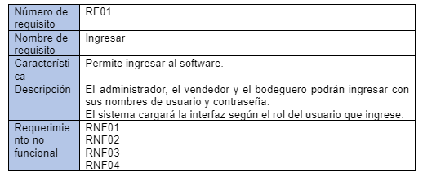
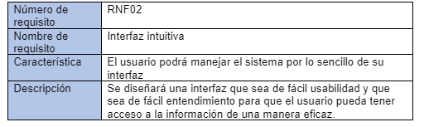
Requerimientos
Requisito funcional
Requisito no funcional
Requisitos: https://docs.google.com/document/d/1RYj4BEURl3TudKYqnY7WffgEK0NOLDkk/edit

Slide 12
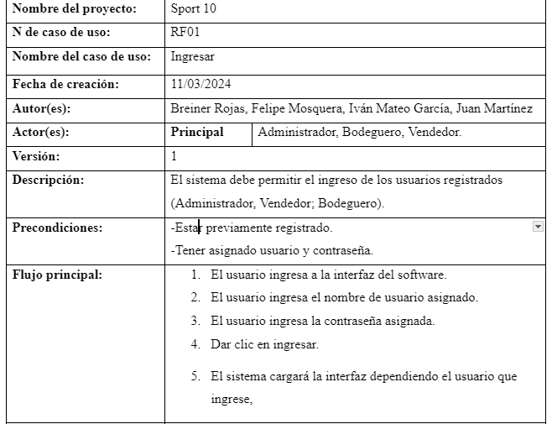
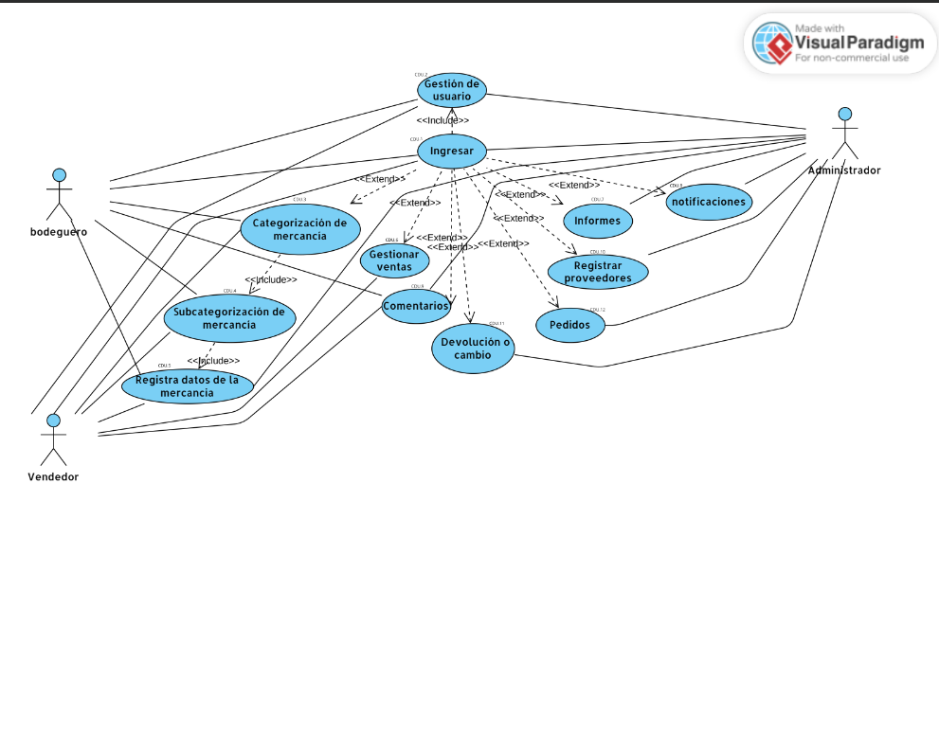
Casos de Uso
Casos: https://docs.google.com/document/d/1MjdKdAwCj73zGTy5jzzcivU27yu2IRv2/edit
Diagrama de casos de uso:
https://drive.google.com/drive/u/0/folders/1oPbSKssurOSC7IPE_GfYUKNW1KBz5eCo

Slide 13
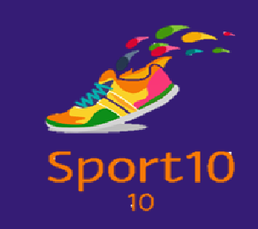
Mockup
https://docs.google.com/document/d/1TCcv1d4uSIhEQswv7uZ2T24TnBw9Pvm3/edit

Slide 14
